Slide 1
Taller “Oportunidades para la Banca de Desarrollo de América Latina y
el Caribe en los Mercados Sostenibles”
Doris Arévalo Ordóñez
Directora Departamento Inteligencia de Negocios
Montevideo, Uruguay, 24 de julio de 2012
Notes:
1

Slide 2
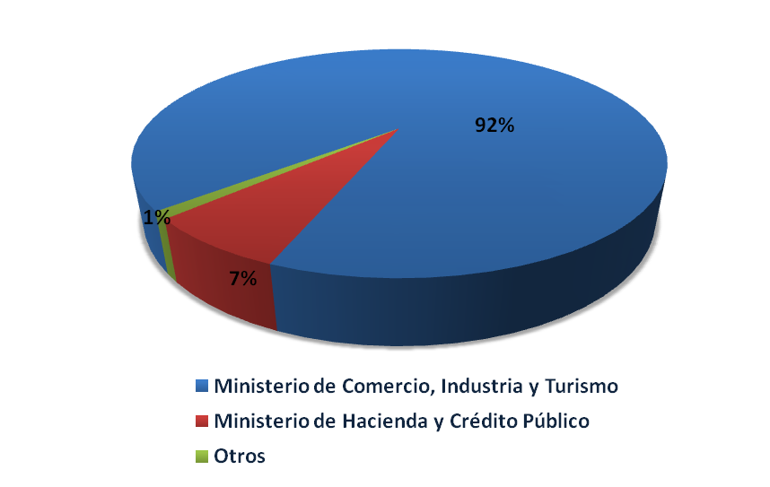
Generalidades
Sociedad anónima de economía mixta - régimen de derecho privado
Establecimiento de crédito de segundo piso vigilado por la SFC
Mercado objetivo Sector comercio, industria y servicios
Modernización, acceso a crédito mipymes, mediano y largo plazo
Ministerio de Comercio
Industria y Turismo
Bancóldex
Fondo Nacional de
Garantías
Fiducóldex
Leasing
Bancóldex
Segurexpo
Proexport
Notes:
2

Slide 3
Rol de los Bancos de desarrollo
Canalizar eficientemente recursos financieros
Gestionar integralmente los riesgos
Identificar nuevas oportunidades de “mercado”
Atender fallas o vacíos de mercado
Ser instrumentos de la política pública
Gestionar un marco regulatorio adecuado
Articular y coordinar las acciones de los agentes públicos y privados
Apoyar la transformación del sistema financiero local y del sector empresarial hacia un desarrollo bajo en carbono
Notes:
3

Slide 4
Bancóldex y su gestión crediticia
Énfasis en atención a las Mipymes, sin desatender las necesidades de la gran empresa
Transformación de plazos para cubrir desequilibrios de mercado, incentivando la utilización de recursos de mediano y largo plazo
Apoyo al comercio exterior
Contribuye a la modernización empresarial y la reconversión del aparato productivo colombiano, para mejorar la productividad y competitividad de la oferta del país
Impulsa la adopción de estándares de desarrollo sostenible en el sector financiero y el sector empresarial
Notes:
4

Slide 5
Bloques de acción estratégica 2010-2015
Bancóldex como herramienta de Estado
Multibanco de desarrollo
Apoyo financiero
Agencia de desarrollo
Apoyo no financiero
Acciones externas
Bancarización,
inclusión social y formalización empresarial
Transformación productiva y desarrollo empresarial
Internacionalización de la economía
Gestión ambiental y responsabilidad social
Formación empresarial
Cooperación internacional

Slide 6
Bancóldex y su bloque estratégico ambiental
Política Gestión de la Sostenibilidad
Eco-eficiencia
Acciones internas
Huella de carbono
Análisis de riesgos ambientales
Desarrollo de productos
Crédito
Evaluar garantías
Otros instrumentos
Estrategia de comunicación
Campañas
Adhesión a protocolos e iniciativas de sostenibilidad
Capacitación – formación de capacidades
Empleados
Intermediarios financieros
Empresas beneficiarias
Proveedores
Notes:
6

Slide 7
Modelo de riesgos ambientales y sociales - Bancóldex
Modelo de riesgos ambientales y sociales
Filtros
Categorización
Evaluación
Monitoreo
Lista de exclusión
Riesgo Alto “A”
Plan de acción ambiental y social
Seguimiento
Sectores sensibles
Riesgo Medio “B”
Cláusula ambiental y social
Montos por proyecto
Riesgo Bajo “C”
Capacitación funcionarios Bancóldex e intermediarios financieros

Slide 8
Aspectos ambientales de una operación de crédito
Ubicación geográfica: reservas naturales, comunidades indígenas, entre otros.
Antecedentes ambientales y sociales: inundaciones, desbordamientos, explosiones.
Insumos necesarios para la actividad productiva: ¿alguna sustancia prohibida?
Cumplimiento de aspectos normativos (licencia ambiental, permisos, cumplimiento laboral)
Impactos ambientales y medidas de manejo y control
Certificaciones, reconocimientos, vinculación a iniciativas de sostenibilidad

Slide 9
Experiencia Bancoldex en el proceso
Identificación de la inclusión de las variables ambiental y social en las operaciones de los intermediarios financieros de primer piso
Generación de una base de datos de actores socio-ambientales que pueden apoyar el proceso de análisis de las operaciones
Creación y presentación al Comité de Dirección de Bancóldex del modelo “ARAS”
Desarrollo del modelo y capacitación de los funcionarios de Bancóldex
Establecimiento de un plan de trabajo para el “piloto” del modelo
Generación de alianzas estratégicas con ASOBANCARIA con la formación del “Comité de Sostenibilidad” y la firma del “Protocolo Verde”
Se han evaluado operaciones por un monto de USD 60 millones de dólares en la fase piloto

Slide 10
Capacitación
Intermediarios financieros colombianos
Programa de entrenamiento identificación de proyectos de mitigación del cambio climático, Gestión de riesgos ambientales y sociales
Sector empresarial colombiano
Taller : Porque ser formal es un excelente negocio - Responsabilidad Social Empresarial y Gestión Ambiental
Funcionarios Bancóldex
Riesgos ambientales y sociales, financiación de eficiencia energética en edificaciones, legislación ambiental, Programa de entrenamiento identificación de proyectos de mitigación del cambio climático

Slide 11
Beneficios de un modelo de riesgos ambientales y sociales
Para Bancóldex
Disminuye el riesgo de las operaciones de Bancóldex y de las IF
Mitiga el riesgo reputacional
Genera información del comportamiento ambiental de las empresas
Crea y fortalece conocimiento en Bancóldex
Contribuye a la toma de conciencia de los consumidores
Genera oportunidades de estructuración de nuevos productos

Slide 12
Beneficios de un modelo de riesgos ambientales y sociales
Para los intermediarios financieros
Mejora el perfil de riesgo de sus clientes
Mitiga el riesgo de flujo de caja, garantía y reputacional
Genera oportunidades de financiar las inversiones que requieran los empresarios
Diversifica su portafolio con el diseño de nuevos productos “verdes”
Mejora su posicionamiento en el mercado como entidades que apoyan la sostenibilidad

Slide 13
Beneficios del modelo ARAS
Influir en las decisiones de sus clientes
Promover la incorporación de estándares de sostenibilidad
Constituirse en un menor riesgo de crédito al cumplir con las normas ambientales y sociales que le aplican
Tener la posibilidad de generar elementos diferenciadores frente a su competencia
Ser más productivos y competitivos
Agreguen valor a su portafolio con productos y servicios “responsables”
Incursionar en nuevos mercados cada vez mas exigentes en materia ambiental y social
Mejorar su balance ambiental y social lo cual le otorga valor de marca y reconocimiento
Contribuye a la toma de conciencia de los consumidores
Para los empresarios

Slide 14
Obstáculos
Resistencia de las áreas comerciales de Bancóldex y de los intermediarios financieros para aplicar los procedimientos del modelo de análisis de riesgos ambientales y sociales
Falta de conocimiento y capacidad en los intermediarios financieros para asumir procesos de análisis de riesgos ambientales y sociales
Baja velocidad de respuesta de los intermediaros financieros para adaptarse a los cambios propuestos en la información y el proceso de solicitud de las operaciones de crédito
Falta de compresión de los intermediarios financieros sobre la necesidad de mitigar riesgos de flujo de caja, de garantía y reputacional que pueden ocasionar lo impactos negativos en términos ambientales y sociales
Coyuntura particular de compra y venta de bancos en Colombia

Slide 15
Retos para Bancóldex
Implementar el modelo de riesgos ambientales y sociales para las operaciones de crédito de Bancóldex que son canalizadas por los intermediarios financieros colombianos
Continuar con los programas de capacitación para los funcionarios de Bancóldex y de los intermediarios financieros en temas de sostenibilidad, específicamente en análisis de riesgos ambientales y sociales
Trabajar conjuntamente con las entidades que hacen parte del “Comité de Sostenibilidad” de Asobancaria y los intermediarios firmantes del “Protocolo Verde”
Participar activamente como banco de desarrollo en las políticas y programas del gobierno nacional que tengan como objetivo promover el desarrollo sostenible
Fortalecer la curva de aprendizaje que Bancóldex ha venido construyendo a partir del desarrollo de su modelo de análisis de riesgos ambientales y sociales

Slide 16
Taller “Oportunidades para la Banca de Desarrollo de América Latina y
el Caribe en los Mercados Sostenibles”
Doris Arévalo Ordóñez
Directora Departamento Inteligencia de Negocios
Montevideo, Uruguay, 24 de julio de 2012
Notes:
16

